Slide 1
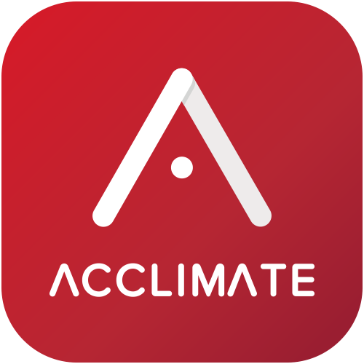
Jérémi Grenier-Berthiaume Olivier Lepage-Applin Sophie Savoie

Slide 2
Statistiques
Application Android: 10 593 lignes de code (n’inclue pas les LOC de XML) 15 packages principaux (33 au total) 38.79 MB
Serveur (REST API): 4 693 LOC 7 packages principaux (9 au total)
WebApp: 542 (JS) + 128 (HTML) + 250 (CSS) = 920 LOC
Total: 16 206 LOC

Slide 3
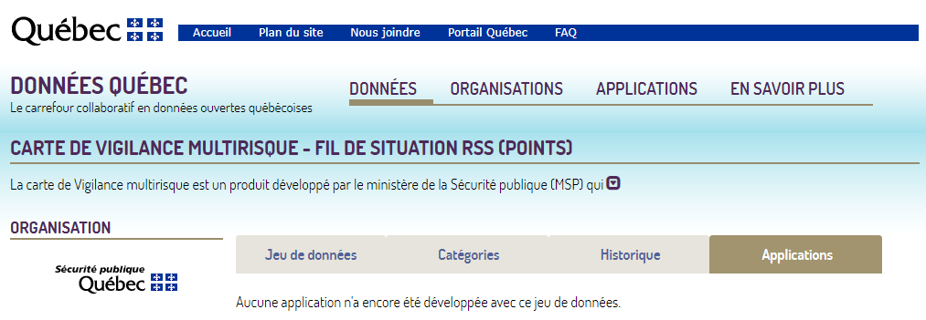
Mise en contexte
Idée initiale: Sophie
3e place au HackQc 2018
Principalement basé sur un jeu de données du gouvernement:

Slide 4
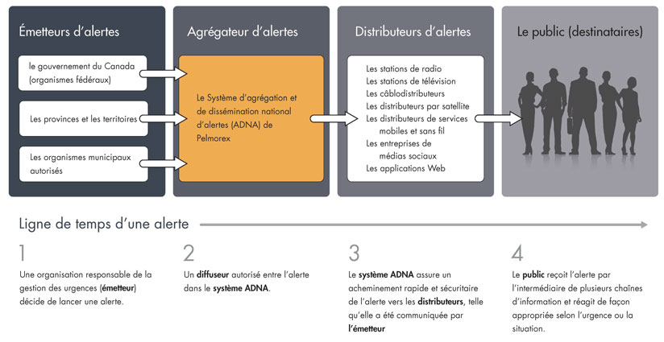
Système national d'alertes au public (SNAP)
Approche unilatérale

Slide 5
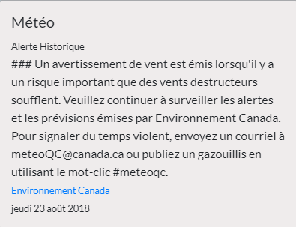
Manquement
Exemple d’une alerte du gouvernement qui démontre la nécessité d’une nouvelle approche

Slide 6
Objectifs
Faciliter la visualisation des données d’alertes publiées par le gouvernement.
Permettre aux usagers de publier des alertes et mises-à-jour (retour d’informations).
Faciliter la notification par rapport aux alertes selon des intérêts divergents.

Slide 7
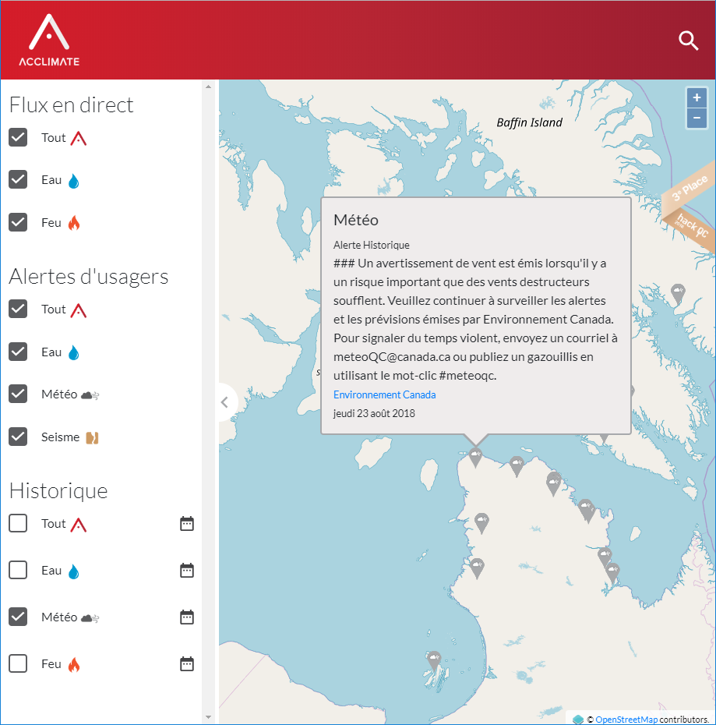
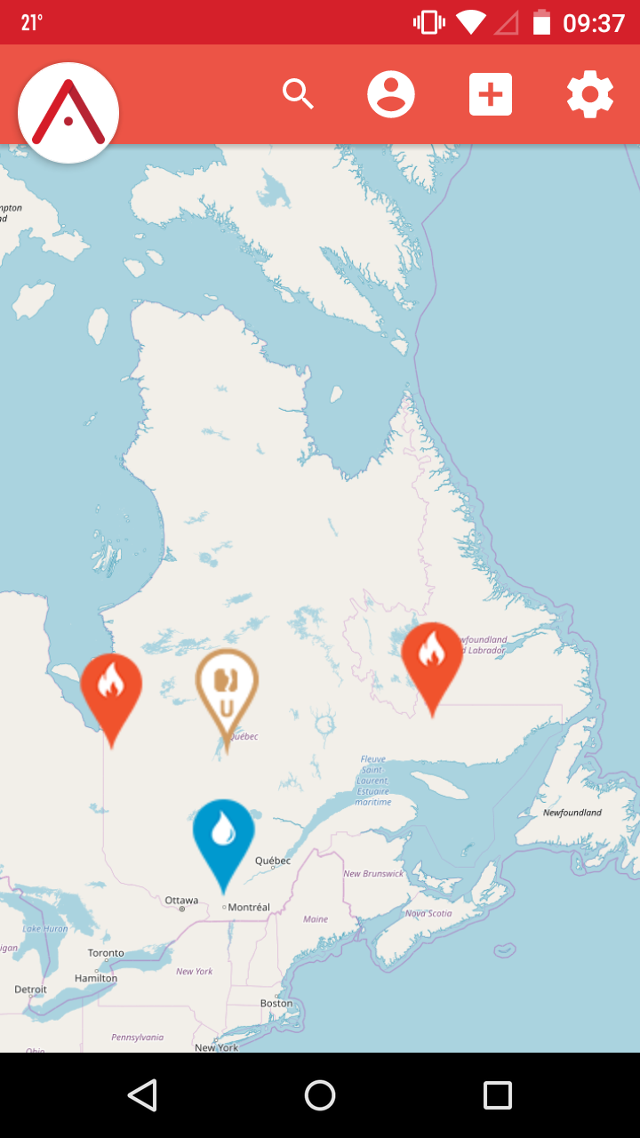
Visualisation facilitée
WebApp
Application Android

Slide 8
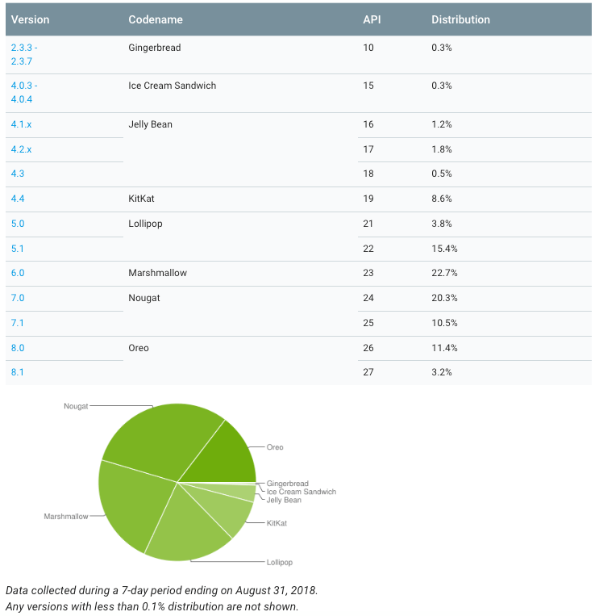
Accessibilité
minSDK = API 16
99.44% du marché

Slide 9
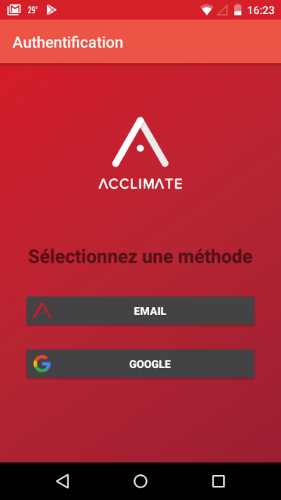
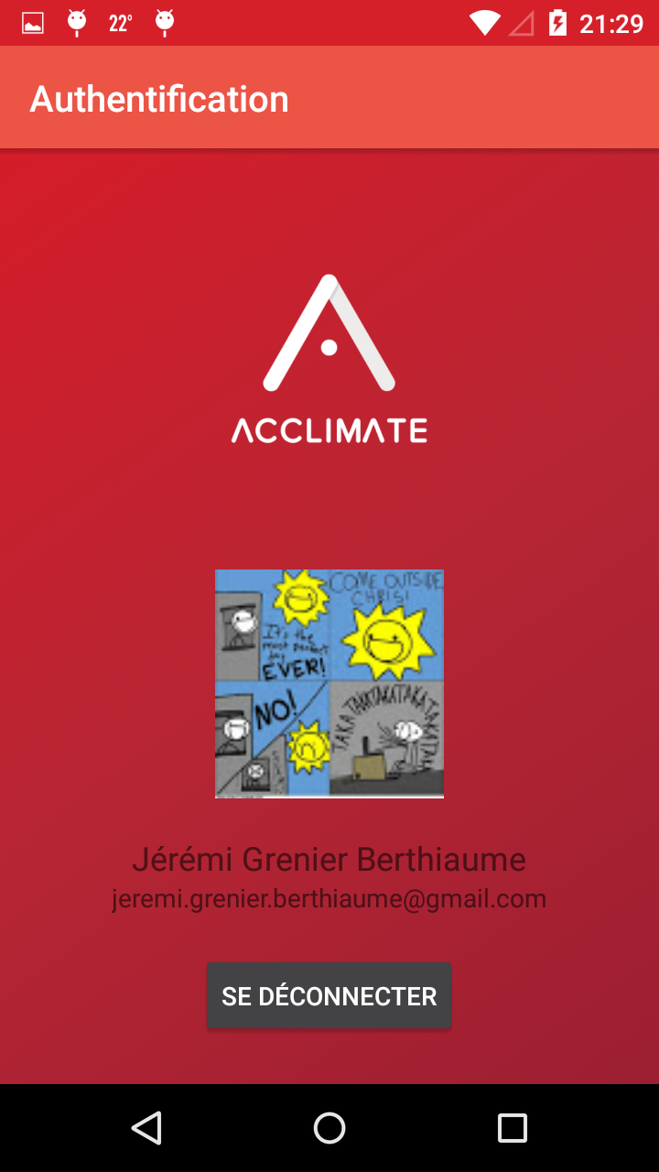
Usagers
Authentification
Protocole OAuth 2

Slide 10
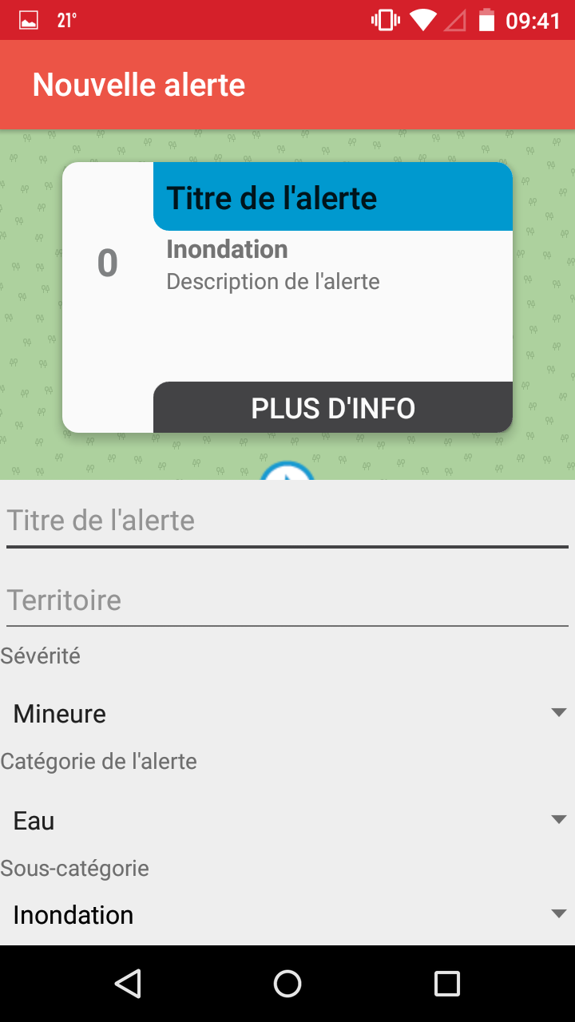
Publication d’alerte
Via l’application Android

Slide 11
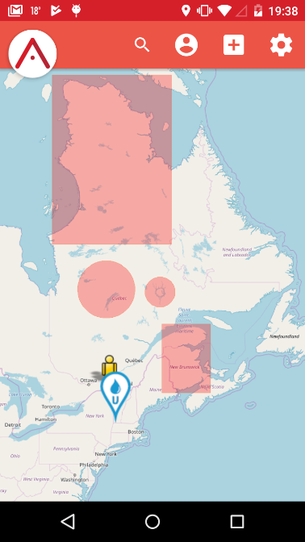
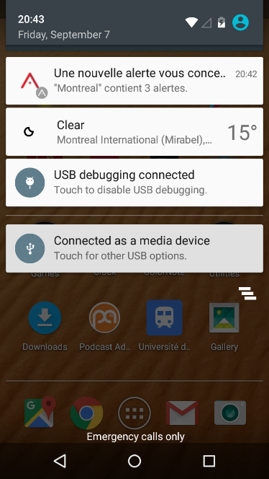
Notifications
Zones surveillées

Slide 12
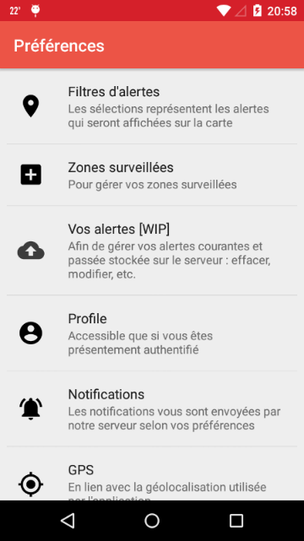
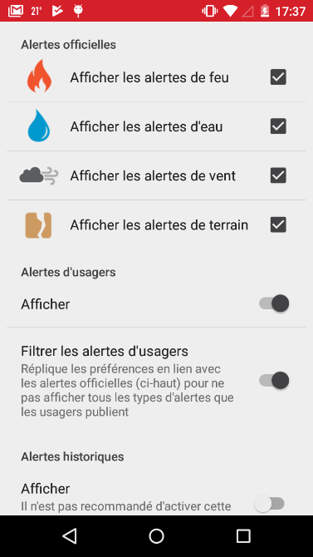
Personnalisation
Préférences

Slide 13
Freestyle

